Slide 1
DGX 架构深度解析
NVIDIA DGX System Architecture
从单节点 H100 到 SuperPOD 集群的全栈互联设计
GPU Cluster Architecture | 2026

Slide 2
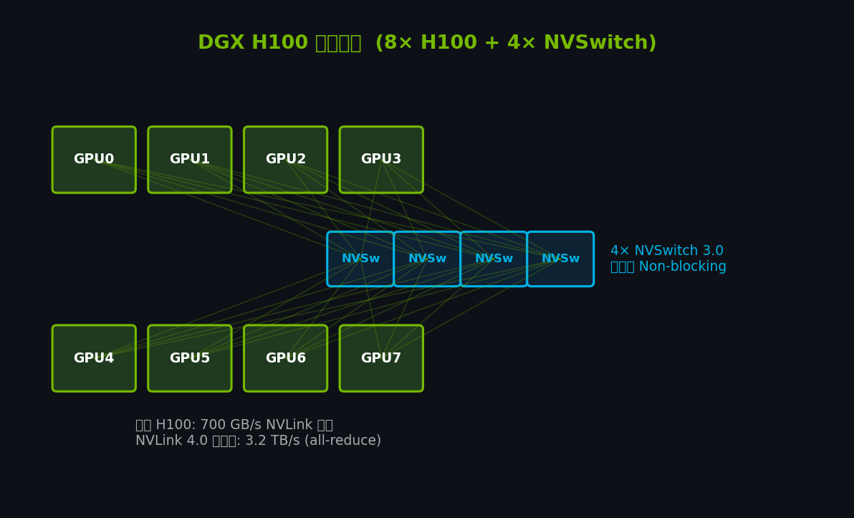
DGX H100 单机架构
8× H100 SXM5 · 4× NVSwitch 3.0 · 全互联 Non-blocking Fabric
Key Specs
GPU:
8× H100 SXM5 80GB
GPU算力:
32 PFLOPS (BF16)
显存:
640 GB HBM3
NVLink:
3.2 TB/s 双向
NVSwitch:
4× 第三代
网络HCA:
8× 400G InfiniBand
CPU:
2× Intel Xeon
系统内存:
2 TB DDR5
存储:
30 TB NVMe SSD
TDP:
10.2 kW

Slide 3
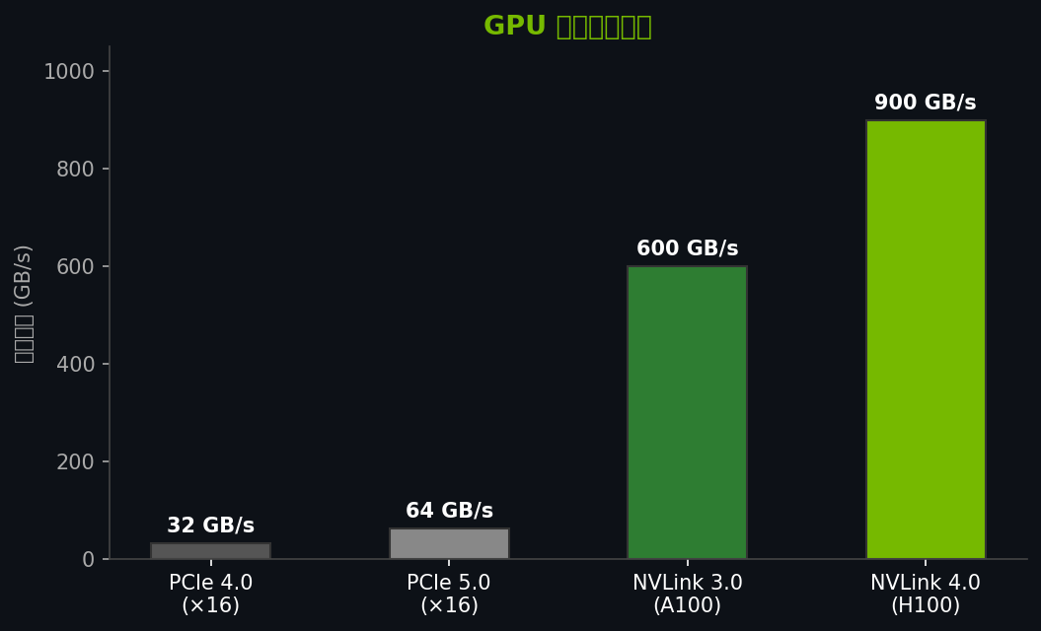
NVLink 与互联技术演进
从 PCIe 到 NVLink 4.0 —— 带宽的数量级提升
NVLink 4.0 特性
• 每 GPU 18 条 NVLink 链路
• 单向带宽：450 GB/s
• 双向带宽：900 GB/s/GPU
• 全系统 3.2 TB/s（8-GPU）
NVSwitch 3.0
• 总切换容量：3.6 TB/s
• 延迟 < 1 μs
• All-to-All 无竞争
• SHARP in-network compute

Slide 4
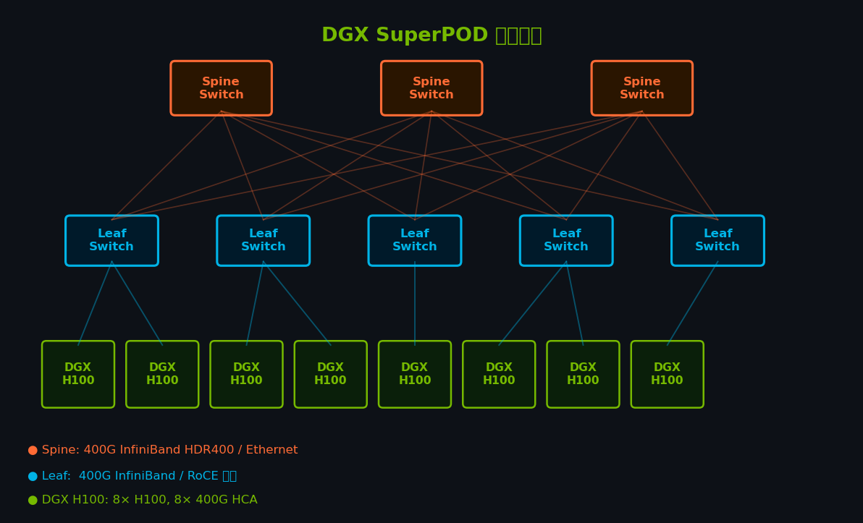
DGX SuperPOD 集群架构
胖树网络拓扑 · 400G InfiniBand HDR400 · 可扩展到数千 GPU
SuperPOD 规格
• 配置：20 × DGX H100
• GPU 总数：160 × H100
• GPU 算力：~1 ExaFLOPS
• 节点互联：8× 400G IB/节点
• 集群存储：≥1 PB
• RDMA over InfiniBand
• 支持 RoCEv2 以太网方案
• 可横向扩展：多 SuperPOD

Slide 5
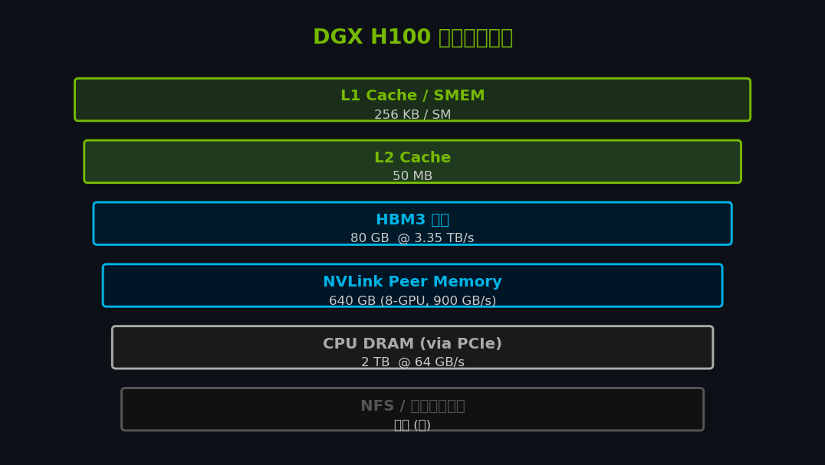
DGX H100 存储与内存层次
多层次存储设计 —— 带宽与容量的完美平衡
HBM3 亮点
80 GB / GPU，3.35 TB/s， 比 GDDR6X 快 3×
NVLink Pool
Peer GPU 直接访问， 无需 CPU 中转
PCIe 5.0
CPU↔GPU 传输 64 GB/s, 主机内存 2 TB
NVMe SSD
30 TB 本地 NVMe, 顺序读 > 200 GB/s

Slide 6
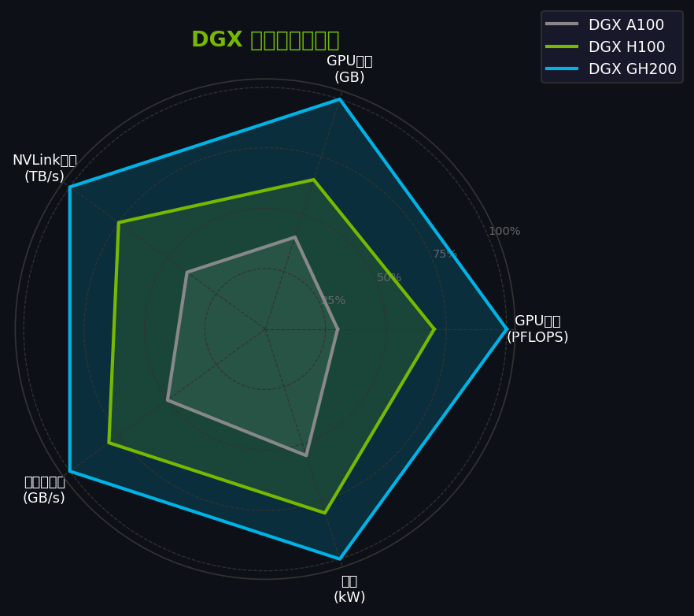
DGX 产品线对比与总结
A100 → H100 → GH200 —— 每代性能跨越式提升
核心设计理念
Scale-Up
NVLink/NVSwitch 构建节点内 全互联，消除通信瓶颈
Scale-Out
InfiniBand 高带宽低延迟互联 扩展至数千 GPU
HBM3
超高显存带宽匹配 AI 计算 强度，避免内存墙
全栈优化
CUDA/NCCL/cuDNN 深度协同， 最大化硬件利用率
总结
DGX = GPU + NVLink + NVSwitch + IB + 软件栈的一体化方案

